Slide 1




MySpaceCal
Desafío de Software
Team #31 “MS2C”
Pablo R. Miranda Ordóñez

Slide 2

El Problema
Múltiples Organizaciones - Múltiples Satélites - Múltiples Proyectos
Cada satélite tiene su propia planificación, instrumentos, formatos y forma de acceder a la información
El reto: combinar planificaciones pasadas, presentes y futuras en un calendario común accesible desde aplicación simple y amistosa

Slide 3
Propuesta MS2C
Plataforma de Gestión y Coordinación de Proyectos y uso de recursos de investigación
Modelo Flexible de Captura Periódica y Normalización de la información
Cada Institución conecta su información o consulta otros proyectos por información pública
Aplicación Web/Móvil orientada a usuario general o especializado

Slide 4
Componentes
Administración Centralizada o Distribuida de los satélites y sus recursos
Configuración de Cargas Satélite-MS2C
Ciclo de Captura de la información NRT (Near Real Time)
Personalización del uso de la aplicación
Notes:
Satélites, Proyectos, Horario en uso, Reportes, Mensajes y

Slide 5


Componentes
0. Institución

Slide 6
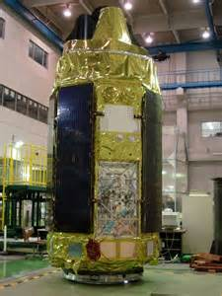

Componentes
Satélite: Suzaku

Slide 7
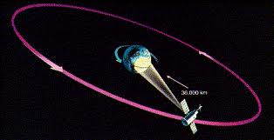
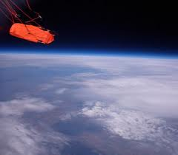

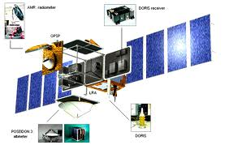
Componentes
1. Parámetros:
Satélite
Orbita
Altitud
MS2C
Instru-
mentos

Slide 8
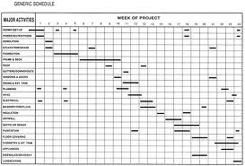
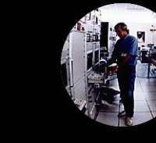
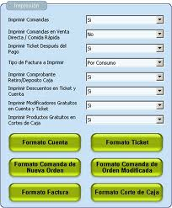
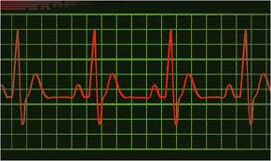
Componentes
2. Parámetros:
Periodicidad
Horarios
Disponibles
Formatos &
Tipo Entrega
MS2C
Frecuencia
de Captura

Slide 9
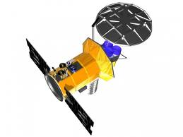
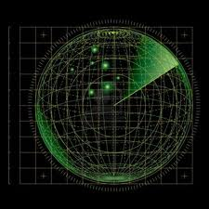

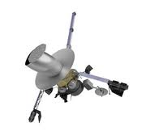
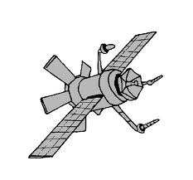
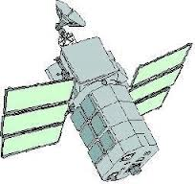
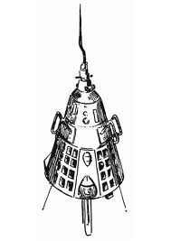
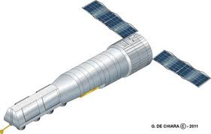
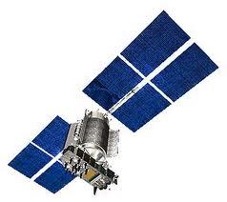
Componentes
Búsqueda Periódica
En Línea
3. Ciclo de Captura
MS2C

Slide 10
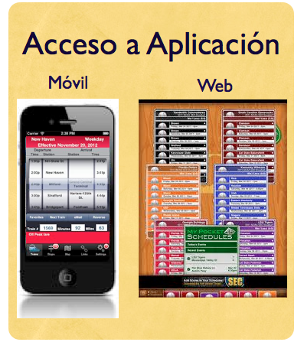
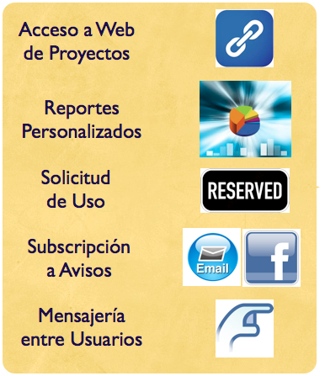
Componentes
4. Usuarios
Reportes
Personalizados

Slide 11
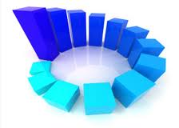


Objetivos Estratégicos
Escalabilidad: Incorporación nuevos componentes de hardware y Software según Crecimiento para alta disponibilidad
Usabilidad: Diseñada para uso intuitivo y directo
Flexibilidad: Tecnología J2E, Java & Google Web Toolkit (GWT) + Patrones de Diseño

Slide 12
Aspectos Técnicos

Slide 13
Diseño Flexible
3 conceptos: Tabla/Matriz, Operaciones sobre Tablas/Matrices y Conexiones a BBDDs
Se aplican Patrones de Diseño Informático
  Entregar cada tarea a un único responsable
  Permitir un comportamiento complejo en una estructura simple
  Simplificar la administración y evolución de la solución en el tiempo

Slide 14
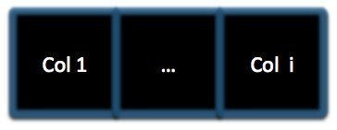



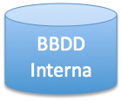
Elección del Origen de Datos

Slide 15
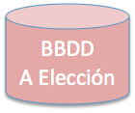
Matriz del Proyecto

Slide 16
Beneficios
    Institución puede elegir qué datos entregar y de dónde guardar sus datos
    Completa independencia de la BBDD
    Captura dinámica de la estructura de las tablas
    Disponibilidad de múltiples cálculos y operaciones como Tablas o Matrices

Slide 17
Arquitectura Flexible
Aplicación bajo Arquitectura J2EE
  Tecnología página Web
  Se utiliza GWT, herramienta Google de desarrollo
  Tecnología Ajax
Posibilita múltiples niveles de Servicio en la Aplicación

Slide 18



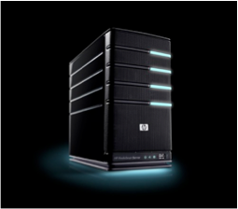



Operación de la Solución
Cliente
Empresa XYZ
Proyecto
Servidor Web
(1) Configura Conexión
Capa de Procesamiento
Aplicación Cliente
Motor de
Reglas de Negocio
BBDD Institución A
Internet
BBDD
Institución C
BBDD
Institución B
(2) Túnel VPN

Slide 19
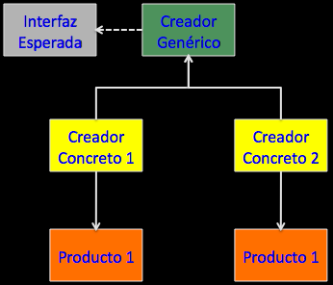
Conexión Segura y Dinámica
Crea un objeto (Producto) de una clase sin especificar de qué clase exacta será creado el objeto
El objeto genérico sólo debe cumplir el formato (Interfaz) esperado por la interfaz relacionada

Slide 20
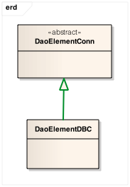
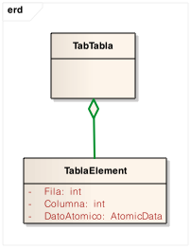
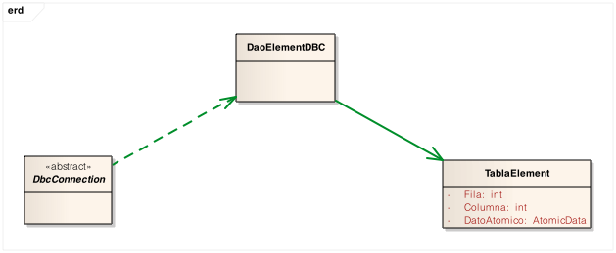
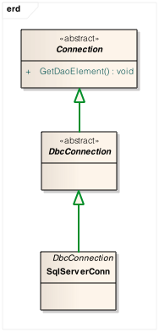
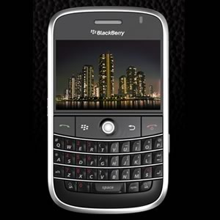
Matriz: Modelo de Clases Simplificado

Slide 21
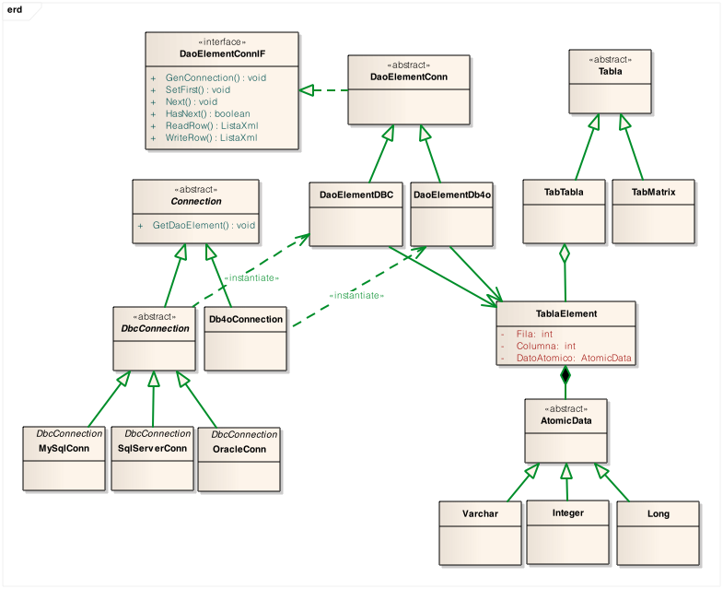
Matriz: Modelo de Clases Final

Slide 22
Desafío de Software: MySpaceCal
Team #31 “MS2C” Chile
Pablo R. Miranda Ordóñez
vertical2cheetah@gmail.com
Ingeniero Experto en Modelamiento y Diseño para el análisis de datos en Inteligencia de Negocios

